Slide 1
비디오 대여
프로그램
교육생 : 김춘기, 윤지은

Slide 2
개요
프로그램 개발 목적
개발환경
프로그램 구성도
데이터모델링 구성도
프로그램 주요 화면 설명
개선방향

Slide 3
목적
교육과정 동안 배운 것들을 활용하여 프로그램 개발
비디오 대여 관리와 고객 정보 관리 와 고객
비디오 대여 통계 처리 고객 통계처리
값비싼 감시 카메라보다 저렴한 WEBCAM을 사용하여 일반 PC로 매장내부 상황을 실시간 감시(캡쳐 가능)

Slide 4
개발환경
OS
- windows xp, windows7
시스템 사양
- 인텔 코어2 듀오
개발TOOL
- 델파이 XE
데이터베이스
- 인터베이스

Slide 5
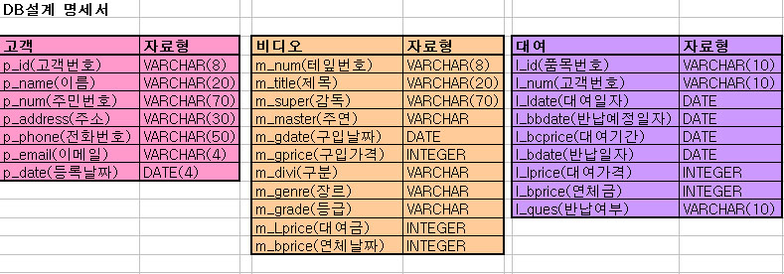
DB 설계 명세서

Slide 6
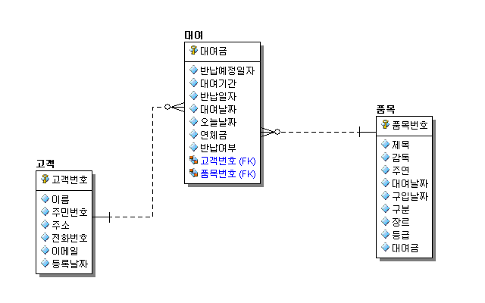
데이터 모델링 구성도

Slide 7
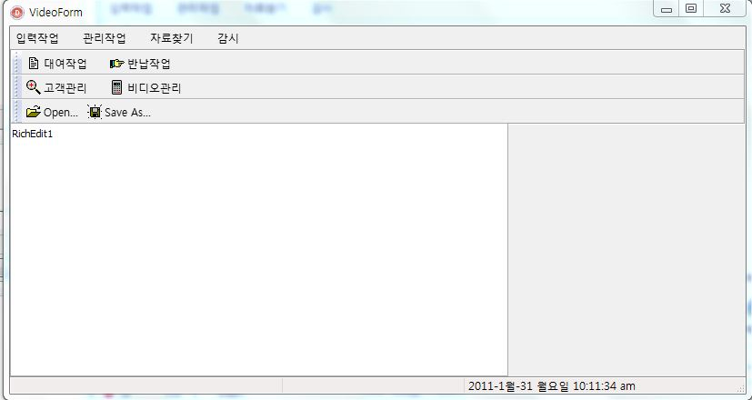
프로그램 주요 화면
메인 페이지입니다.

Slide 8
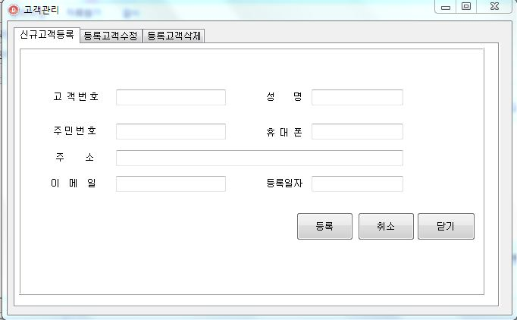
프로그램 주요 화면
고객 등록 페이지 입니다.

Slide 9
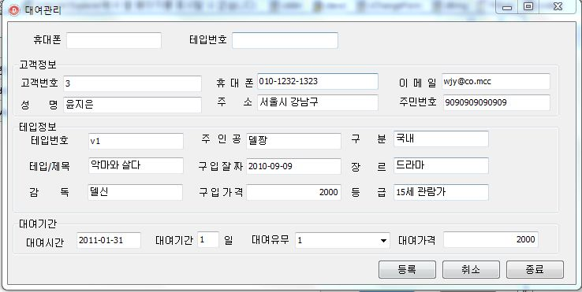
프로그램 주요 화면
대여페이지입니다.

Slide 10
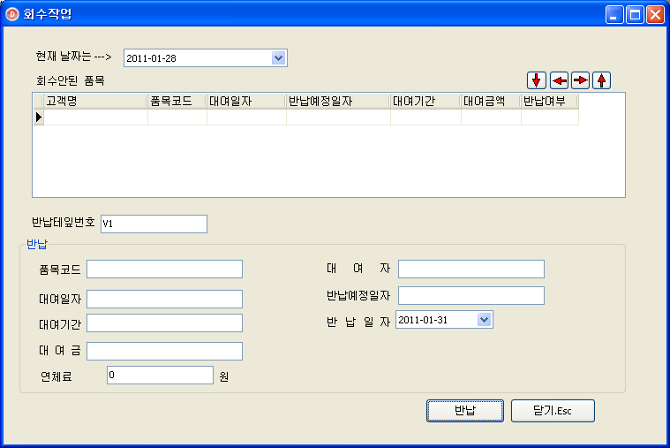
프로그램 주요 화면
반납페이지 입니다.

Slide 11
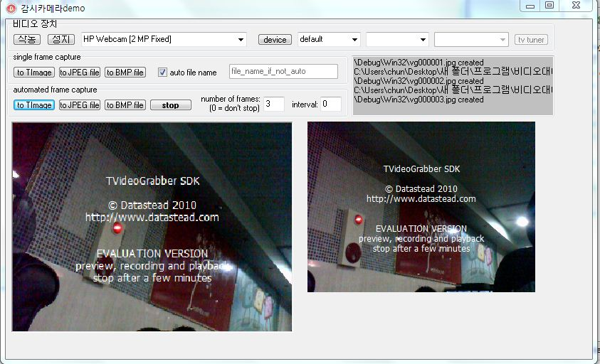
프로그램 주요 화면
매장 감시 장면 입니다.

Slide 12
개선 방향 및 응용 분야
WEBCAM 작동 시 녹화도 가능하게 개선
WEBCAM 작동 시 주요 연체자는 캡쳐가 가능하게 개선
메인 메뉴 달력에 날짜 마다 이벤트 기능 추가
대여유무 시 숫자 0,1로 표기되는 부분을
알아보기 쉽게 표기
응용분야
관리와 감시를 이용하여 학교 혹은 학원의 학생 감시 프로그램에 응용할 수 있음

Slide 13
감사합니다.

